Slide 1
PATOLOGIAS DEL APARATO ESTOMATOGNATICO

Slide 2
PALADAR HENDIDO
El paladar hendido se presenta cuando el paladar no se cierra completamente sino que deja una abertura que se extiende hasta la cavidad nasal. La hendidura puede afectar a cualquier lado del paladar. Puede extenderse desde la parte anterior de la boca (paladar duro) hasta la garganta (paladar blando). A menudo la hendidura también incluye el labio. El paladar hendido no es tan perceptible como el labio leporino porque está dentro de la boca. Puede ser la única anomalía que presenta el niño o puede estar asociado con el labio leporino u otros síndromes.

Slide 3
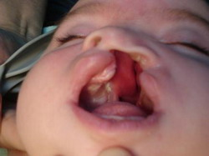

Slide 4
LABIO LEPORINO
El labio leporino es una anomalía en la que el labio no se forma completamente durante el desarrollo fetal. El grado del labio leporino puede variar enormemente, desde leve (muesca del labio) hasta severo (gran abertura desde el labio hasta la nariz).
El labio leporino recibe distintos nombres según su ubicación y el grado de compromiso del labio. Una hendidura en un lado del labio que no se extiende hasta la nariz se denomina unilateral incompleta. Una hendidura en un lado del labio que se extiende hasta la nariz se denomina unilateral completa. Una hendidura que compromete ambos lados del labio y que se extiende y compromete la nariz se denomina bilateral completa

Slide 5
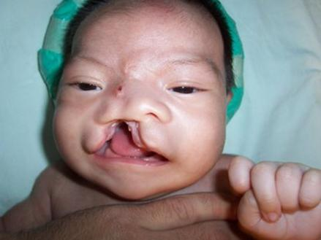

Slide 6
MUCOSITIS
Es un efecto secundario de las quimioterapias y es causado por que los agentes de la quimioterapia no distinguen entre las células saludables y las células cancerosas, por lo tanto las células del tracto digestivo pueden ser destruidas con más facilidad ya que estas se reproducen mas rápidamente y con mas facilidad que el resto de las células del cuerpo, por lo tanto se desintegra el revestimiento de protección. La mucositis se puede complicar con la presencia de náuseas y vómitos.

Slide 7
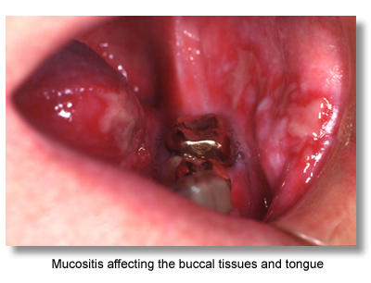

Slide 8
NEUMONÍA POR MYCOPLASMA PNEUMONIAE
Generalmente se presenta en niños mayores y adultos. Las personas más propensas a adquirir esta enfermedad son aquellas que tienen contacto o que son más cercanas a áreas concurridas como escuelas y hogares de personas abandonadas. En muchas ocasiones no se pueden identificar los factores de riesgo o las causas de esta enfermedad.

Slide 9
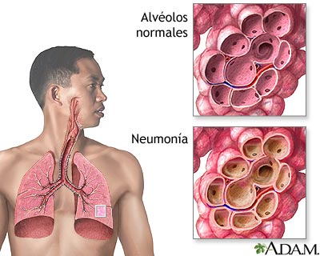

Slide 10
ENFERMEDADES PERIODONTALES
Las enfermedades periodontales inflaman y destruyen las estructuras que rodean y sostienen los dientes, principalmente las encías, el hueso y la capa externa de la raíz del diente. La acumulación de bacterias es una de las principales causas de las enfermedades periodontales; Si no se retira, cuidadosamente, todos los días con el cepillo y el hilo dental, la placa se endurece y se convierte en una sustancia dura y porosa llamada cálculo (también conocida como sarro). Las toxinas, que se producen por la bacteria en la placa, irritan las encías. Al permanecer en su lugar, las toxinas provocan que las encías se desprendan de los dientes y se forman bolsas periodontales, las cuales se llenan de más toxinas y bacteria.

Slide 11
GINGIVITIS
La gingivitis esuna forma de enfermedad periodontal que se presenta cuandouna inflamacióne infeccióndestruyen el tejido de soporte de los dientes,incluyendo la gingiva (encías), los ligamentos periodontales ylos alvéolos dentales (hueso alveolar). Las encías inflamadas duelen, se hinchan y sangran fácilmente. La gingivitis es una dolencia muy frecuente y puede aparecer en cualquier momento tras el desarrollo de la dentición.

Slide 12
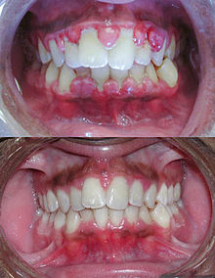

Slide 13
LA GINGIVITIS DESCAMATIVA
Es un proceso poco conocido y doloroso que afecta con frecuencia a las mujeres en la posmenopáusica. En esta enfermedad, las capas externas de las encías se separan del tejido subyacente, dejando al descubierto las terminaciones nerviosas. Las encías se vuelven tan frágiles que esas capas se pueden desprender al frotarlas con un algodón o con el estímulo de aire de una jeringa odontológica.

Slide 14
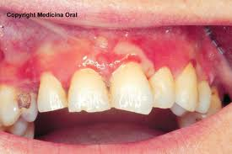

Slide 15
LA GINGIVITIS DE LA LEUCEMIA
Es la primera manifestación de la enfermedad en casi el 25 por ciento de los niños afectados de leucemia. Una infiltración de células de leucemia dentro de las encías causa la gingivitis, que empeora a causa de la incapacidad del sistema inmunológico para combatir la infección. Las encías enrojecen y sangran con facilidad. A menudo, la hemorragia persiste durante varios minutos, dado que la sangre no coagula con normalidad en los afectados de leucemia.

Slide 16
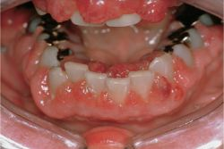

Slide 17
ENFERMEDAD DE LAS TRINCHERAS
La enfermedad de las trincheras (infección de Vincent, gingivitis ulcerosa necrosante aguda) es una infección dolorosa, no contagiosa, de las encías que causa dolor, fiebre y cansancio.
El término enfermedad de las trincheras proviene de la Primera Guerra Mundial, cuando muchos soldados en las trincheras contraían la infección. La escasa higiene bucal suele contribuir al desarrollo de la infección, lo mismo que el estrés físico o emocional, una dieta escasa o debida a que se duerme poco. La infección se presenta muy a menudo en personas con gingivitis simples, enfrentadas a un problema que les produce tensión nerviosa como, por ejemplo, los exámenes de estudios o el cambio de trabajo. Este proceso es más frecuente en los fumadores que en los no fumadores.

Slide 18
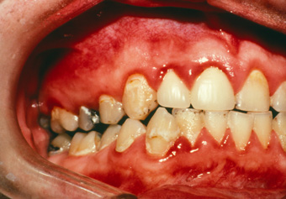

Slide 19
PERIODONTITIS
La mayoría de los casos de periodontitis son la consecuencia de una acumulación prolongada de placa bacteriana y sarro entre los dientes y las encías, favoreciendo así la formación de oquedades profundas entre la raíz del diente y el hueso subyacente. Estas oquedades acumulan placa bacteriana en un ambiente sin oxígeno, que estimula el crecimiento de bacterias. Si el proceso continúa, el maxilar adyacente a la oquedad finalmente se va destruyendo hasta que el diente se afloja.

Slide 20
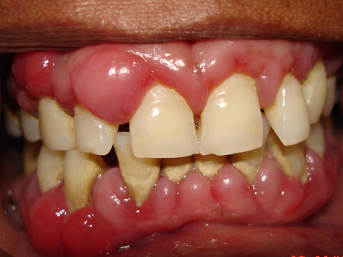

Slide 21
HIPERPLASIA CONDILAR
Es una alteración que se caracteriza por el crecimiento excesivo y progresivo que afecta el cóndilo, cuello, cuerpo y la rama mandibular. Es una enfermedad auto limitante y deformante, porque el crecimiento es desproporcionado desde antes de terminar el crecimiento general del individuo y continúa cuando aquel ha concluido.

Slide 22
